Slide 1
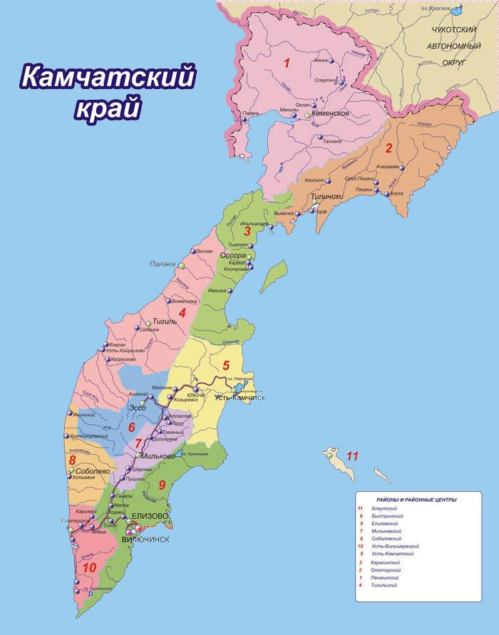
Информационно-статистический обзор обращений граждан, поступивших
в 2021 году в Правительство Камчатского края
37
25
19
44
24
70
41
56
13
39
211
1.Пенжинский - 37
2.Олюторский - 25
3.Карагинский - 24
4.Тигильский - 44
5.Усть-Камчатский - 70
6.Быстринский - 41
7.Мильковский - 56
8.Соболевский - 39
9.Елизовский - 211
10.Усть-Большерецкий - 48
11.Алеутский - 13
12.Вилючинский городской округ - 61
13. Петропавловск-Камчатский городской округ - 1042
14. Городской округ«посёлок Палана»- 19
1042
48
61

Slide 2
В Правительство Камчатского края в 2021 году
поступило – 5853 обращения, по 6060 вопросам,
из них остаются на контроле – 659 обращений
В 2020 году поступило 7556 обращений (количество обращений уменьшилось в 1,29 раз)
Количество рассмотренных обращений на конец 2021 года – 5199 обращений

Slide 3
Источники поступления обращений граждан в Правительство Камчатского края
898

Slide 4
Основная тематика обращений, представляющих для заявителей наибольший интерес в 2021 году
№ | Наименование вопроса | Кол-во | в %
1. | Улучшение жилищных условий | 534 | 9,1
2. | Санитарно-эпидемиологическое благополучие населения, оказание медицинской помощи и лечение | 1355 | 23,0
3. | Социальное обеспечение | 456 | 7,8
4. | Комплексное благоустройство | 275 | 4,70
5. | Строительство и реконструкция дорог | 362 | 6,0
6. | Развитие предпринимательской деятельности | 111 | 1,9
7. | Коммунально-бытовое хозяйство | 451 | 7,7
8. | Трудоустройство и безработица | 104 | 1,78
9. | Охрана объектов животного мира и среды их обитания | 442 | 7,55

Slide 5
Распределение по тематическим разделам количества вопросов, содержавшихся в обращениях, поступивших в Правительство Камчатского края
Условные обозначения | количество вопросов |  |  |  |  | Всего вопросов, содержащихся в обращениях
Тематический раздел | 1.Государство, общество, политика | 2. Социальная сфера | 3. Экономика | 4.Оборона, безопасность, законность | 5. Жилищно-коммунальная сфера
Период
2019 год | 1357 | 4887 | 1718 | 548 | 4919 | 13429
2020 год | 1273 | 7423 | 3519 | 619 | 4872 | 17706
2021 год | 1179 | 7261 | 2772 | 851 | 4748 | 16811

Slide 6
Результаты рассмотрения обращений, поступивших в 2021 году

